Slide 1
在线制作课件网站调研
李亚敏

Slide 2
目录
调研目的
调研网站
各网站素材来源与展现效果制作方式
总结
结论

Slide 3
调研目的
参考目前已存在的在线制作课件网站，调研其素材来源与效果的制作方式，方便使用LibSchool系统的教师获取教学素材，简单制作出高质量PPT。

Slide 4
调研网站
调研网站参考来源：
Forget PowerPoint: 13 Online Presentation Apps
http://mashable.com/2008/02/16/forget-powerpoint-online-presentations/
2. 10 Best Online Presentation Tools http://smashinghub.com/10-best-online-presentation-tools.htm

Slide 5
调研网站
Prezi http://prezi.com
Presentista http://presentista.com/
Empressr http://www.empressr.com/
Prezentit http://prezentit.com
Thinkfree http://online.thinkfree.com/
Powtoon http://www.powtoon.com
Google document
Zoho Show online https://show.zoho.com/Edit.do?P_ID=1487043000000004005
Sliderocket http://app.sliderocket.com/app/sliderocket.aspx#o

Slide 6
形式新颖的3个网站

Slide 7
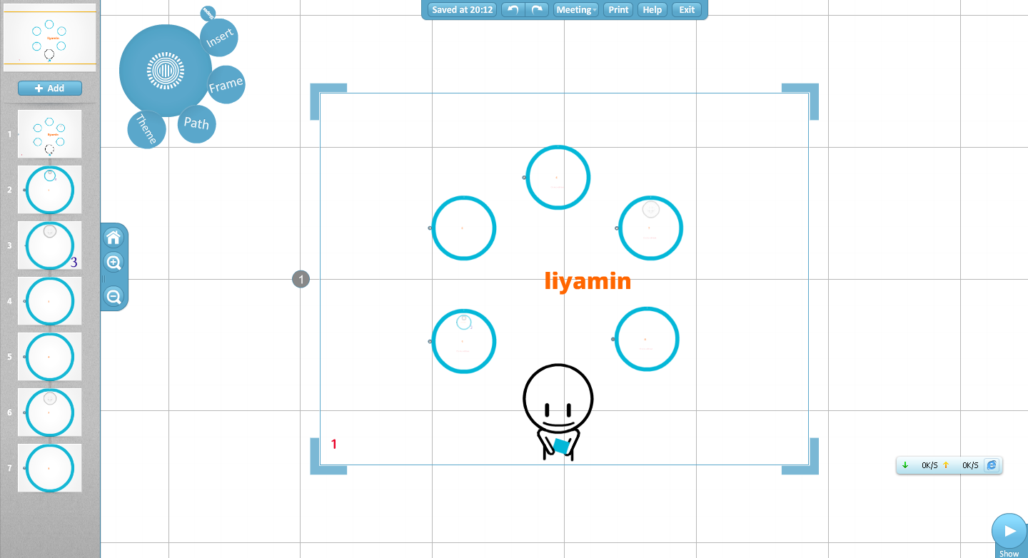
1.Prezi http://prezi.com
素材来源：本地或google在线搜索或Youtube。
播放效果制作：套用模板，旋转、放大、缩小等效果，无需教师单个定义。

Slide 8
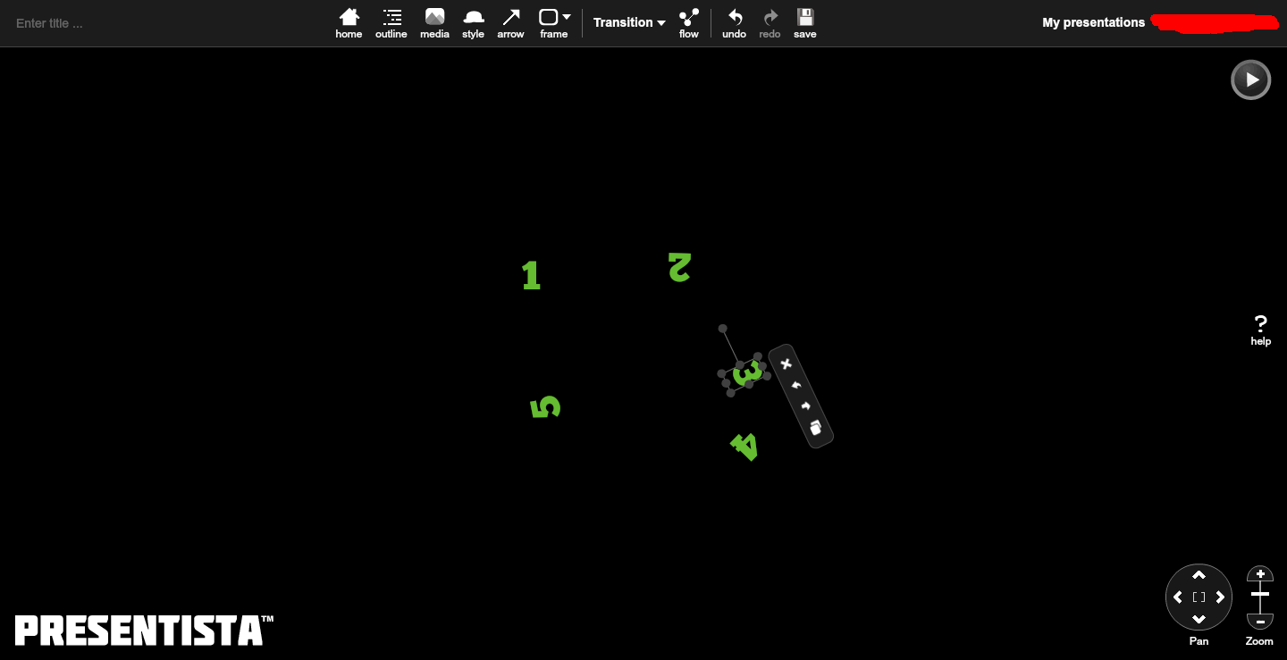
2.Presentista http://presentista.com/
素材来源：本地或者google image、flikr image、以及YouTube video
播放效果制作：效果统一编辑，放大、淡入淡出效果。简单但效果不错。

Slide 9
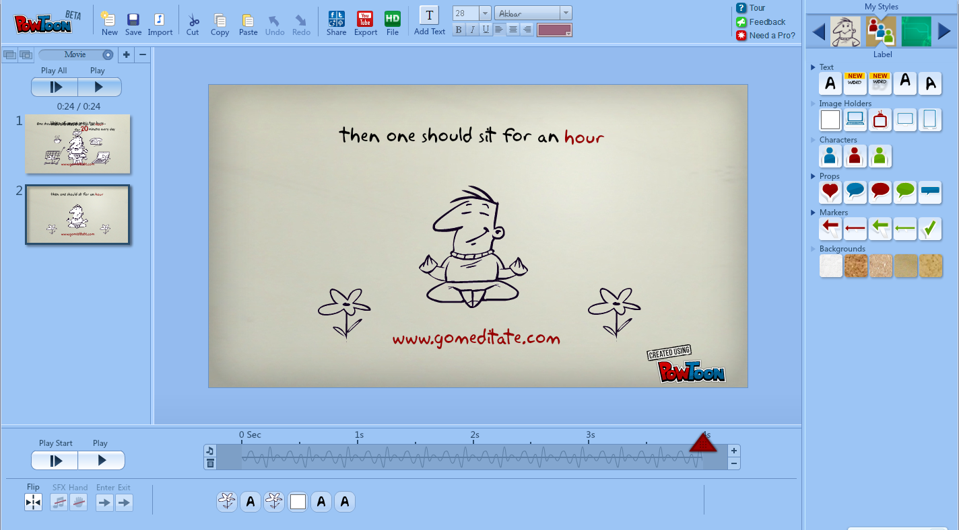
3.PowToon http://www.powtoon.com
素材来源：仅限模板提供的形象、背景等，本地上传仅限背景音乐。
播放效果制作：1、套用模板，其中形象有趣。2、将timeline放在画布下，能随时编辑对象出现与退出时间点比powerpoint方便。

Slide 10
其余网站

Slide 11
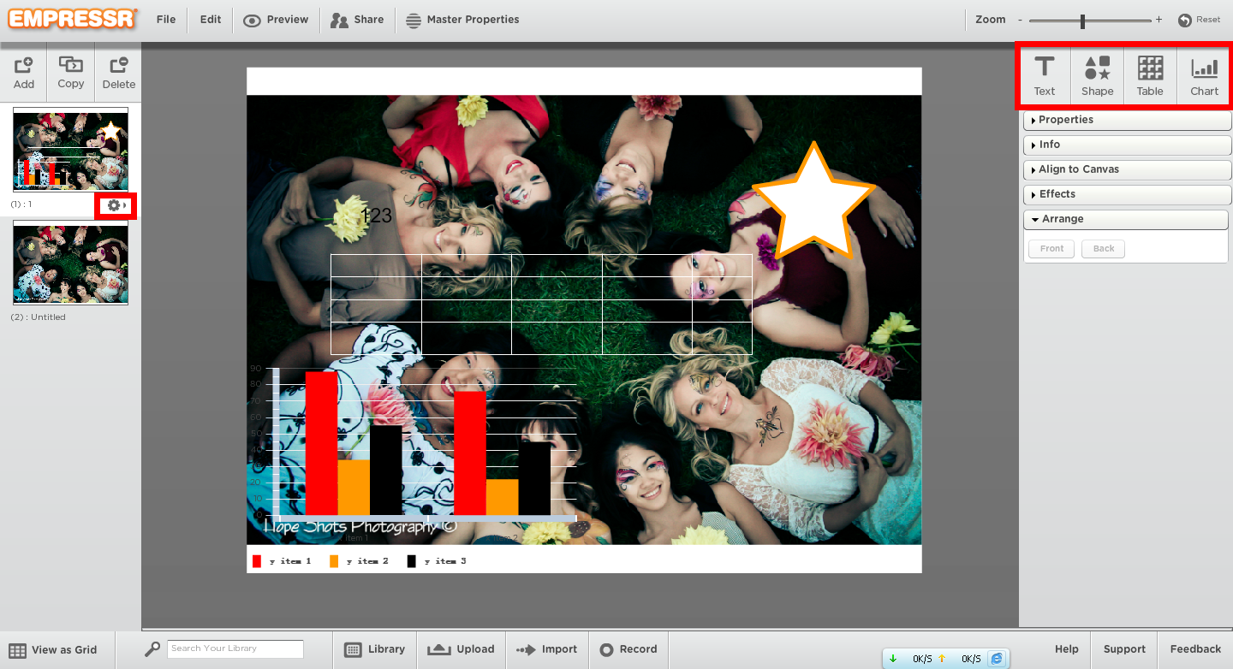
4.Empressr http://www.empressr.com/
素材来源：1、自建资源库，在线来源于Flickr、Google、Yahoo、You Tube搜索。2、导入本地PPT(导入后仍可编辑或转为图片)
播放效果制作：整体编辑，简化了powepoint的功能

Slide 12
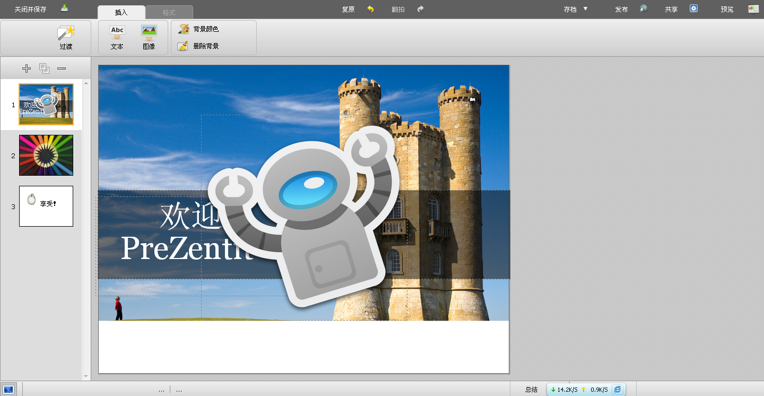
5. Prezentit http://prezentit.com
素材来源：书商（这里由于版本已停止更新而没有内容）、画廊以及本地上传。书商 以及画廊均是基础库。
播放效果制作：可编辑单张slide的效果，简化了powepoint功能。

Slide 13
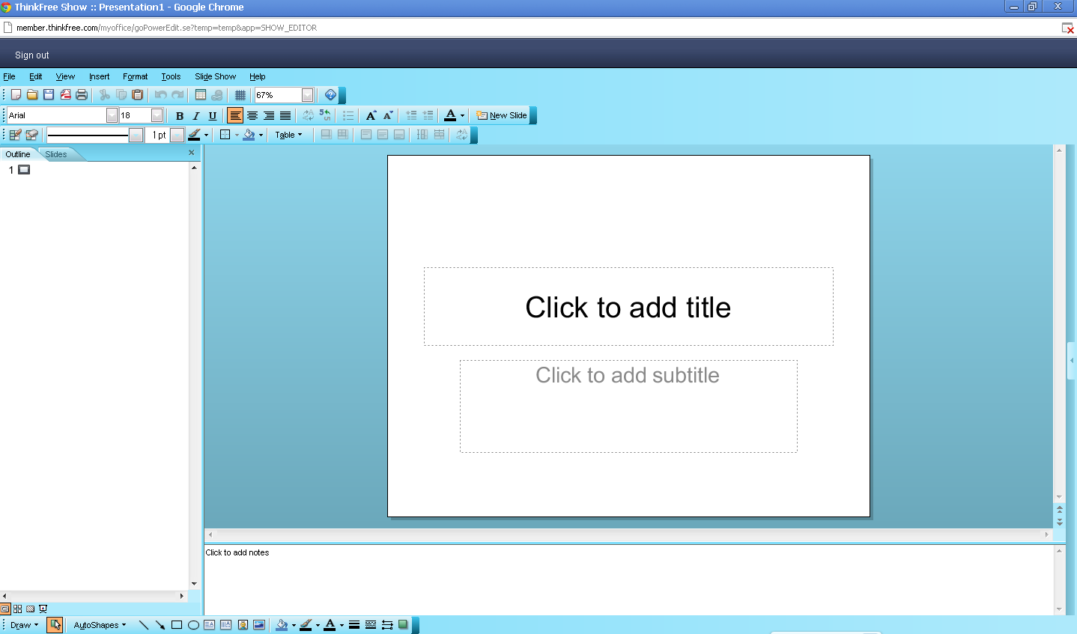
6.ThinkFree http://member.thinkfree.com/myoffice/goPowerEdit.se?temp=temp&app=SHOW_EDITOR
即在线powerpoint
素材来源：基础库与本地上传
播放效果制作：与powerpoint相同

Slide 14
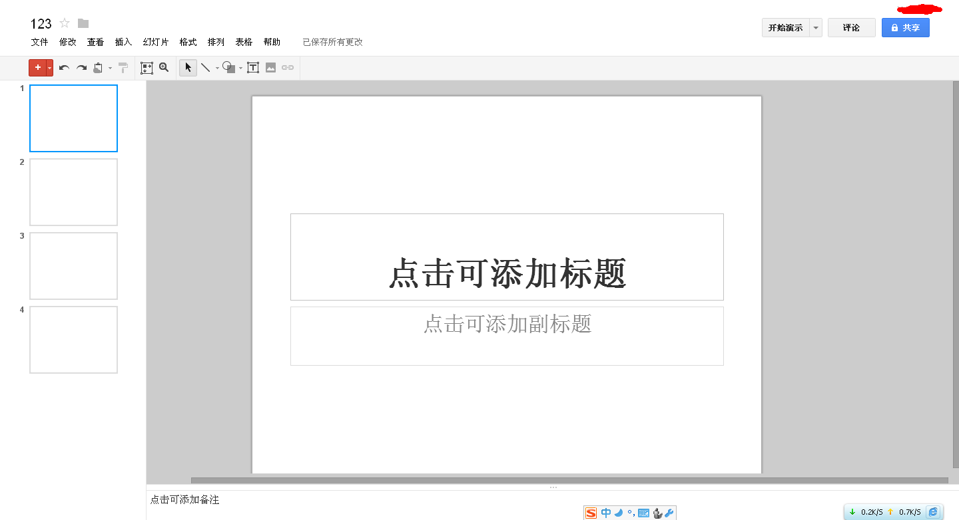
7.Google Document
素材来源：个人云盘、本地上传、在线资源链接、共享文件、picasa在线相册资源。
播放效果制作：编辑与powerpoint类似。

Slide 15
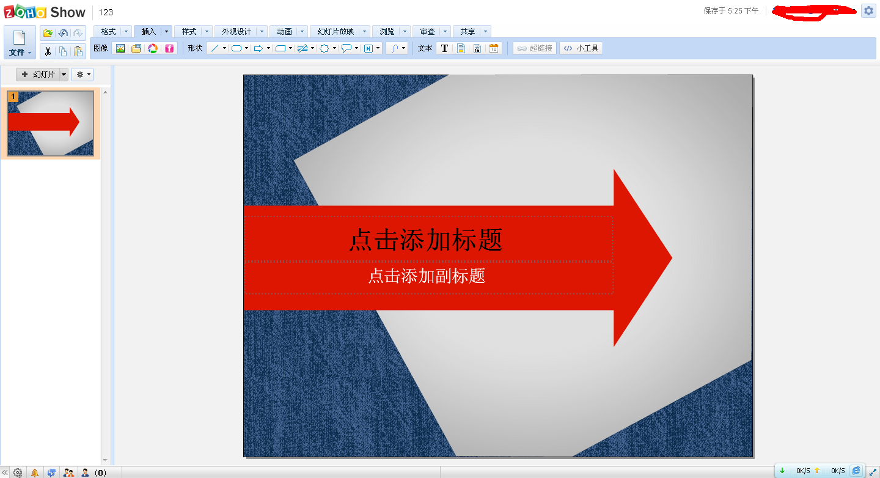
8.Zoho Show online
素材来源：flickr、picasa、web搜索以及我的库（有本地上传资料组成）
播放效果制作：编辑与powepoint相似。

Slide 16
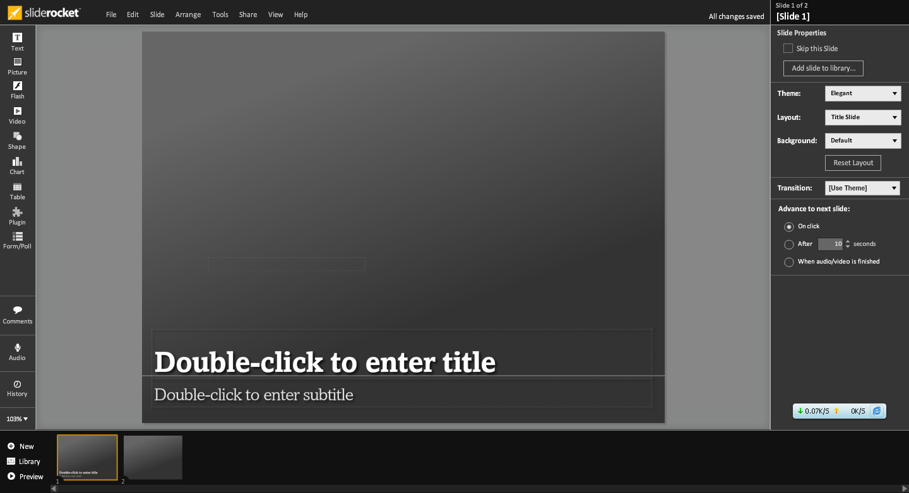
9.Slide Rocket
素材来源：资源库（由个人上传）或者和我分享的内容（picture、video、flash、audio）
播放效果制作：编辑与powerpoint的类似

Slide 17
总结
在线课件制作的素材来源有：
1、直接利用网上资源。搜索引擎Google、Youtube、facebook。
2、自建素材库。flickr、picasa、Google云盘。
3、本地上传
4、共享资源

Slide 18
总结
播放效果制作：
Presentista、Prezi网站使用的效果是放大、旋转等简单的效果。无需教师刻意编辑。
PowToon使用帧
其他的几个网站仅仅简化了powerpoint的功能，仍需要单个编辑动作。

Slide 19
结论
素材：
LibSchool可提供模板基础库。
全校教师学生共建资源基础库。
每个教师在基础库基础上建个人资源库，可由本地上传，也可由浏览器中的插件采集。

Slide 20
结论
播放效果制作：
课件不必分页展现，如Presentista、Prezi在一张画布中完成全部内容编辑，简单且新颖。
动作少且统一编辑。 Presentista、Prezi就利用简单的旋转，放大当前讲解的内容的效果就很好。

